Slide 1
Я обязательно вернусь… Вечер памяти Игоря Талькова
Учитель русского языка и литературы
МОУ «Макуловская СОШ»
Верхнеуслонского района
Республики Татарстан
Белкина Татьяна Алексеевна

Slide 2
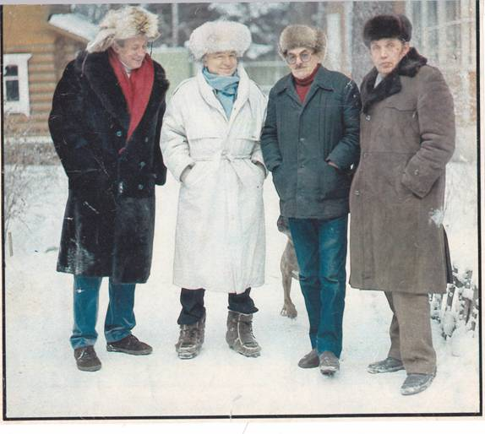
Поэт в Росси больше, чем поэт Е. Евтушенко

Slide 3
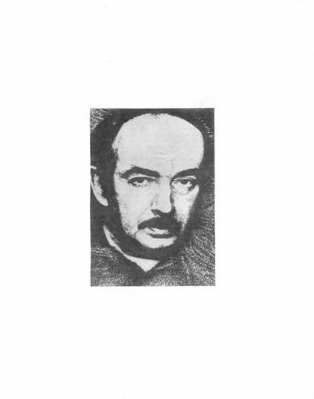
Александр Галич

Slide 4
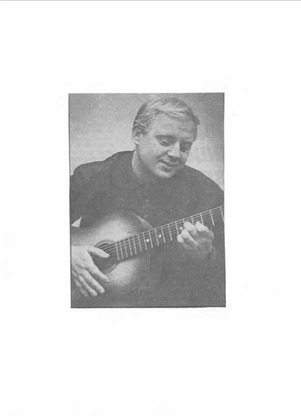
Юрий Визбор

Slide 5
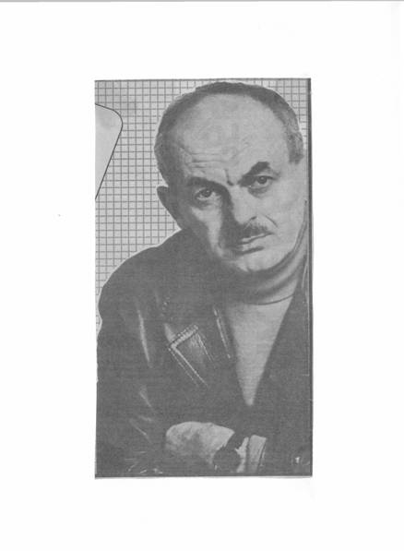
Булат Окуджава

Slide 6
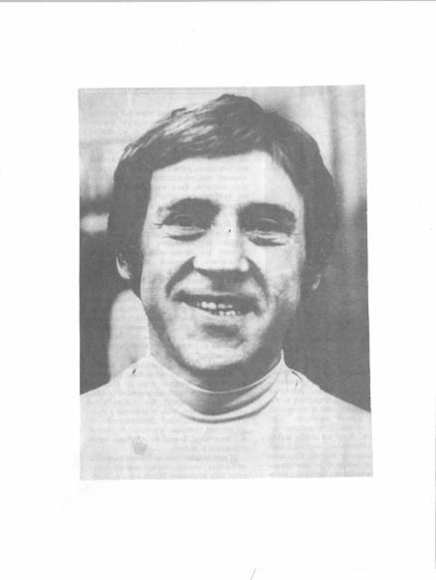
Владимир Высоцкий

Slide 7
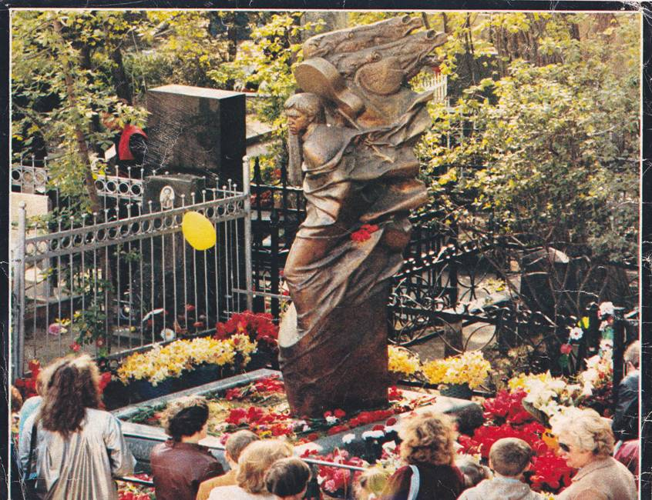

Slide 8
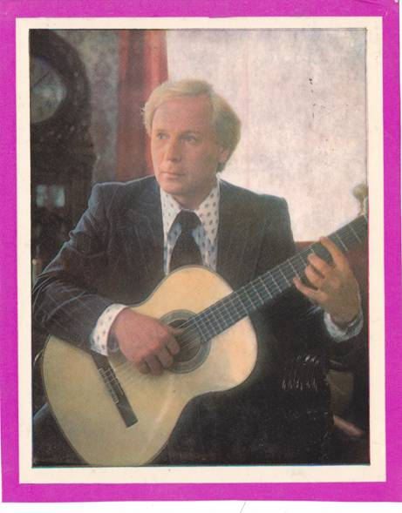
Александр Дольский

Slide 9
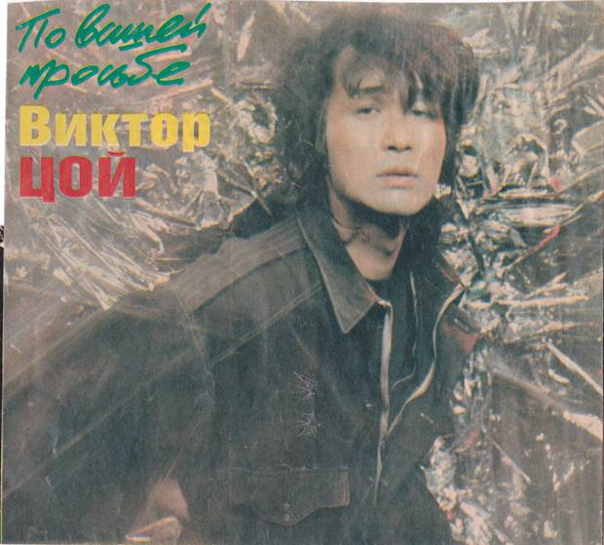
Виктор Цой

Slide 10
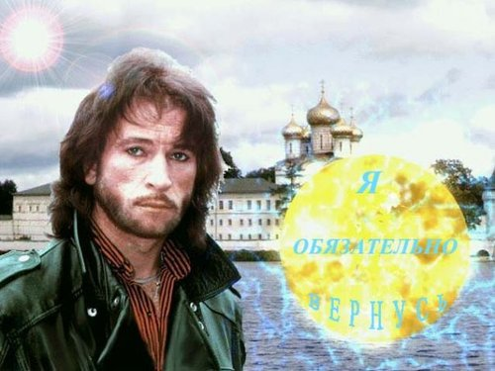

Slide 11
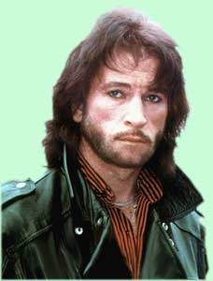
Поэты не рождаются случайно, Они летят на землю с высоты, Их жизнь окружена глубокой тайной, Хотя они открыты и просты.

Slide 12
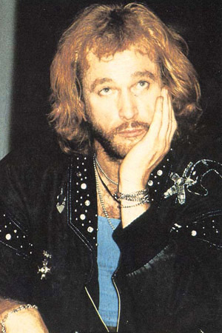
Глаза таких божественных посланцев Всегда печальны и верны мечте, И в хаосе проблем их души вечно светят Мирам, что заблудились в темноте.

Slide 13
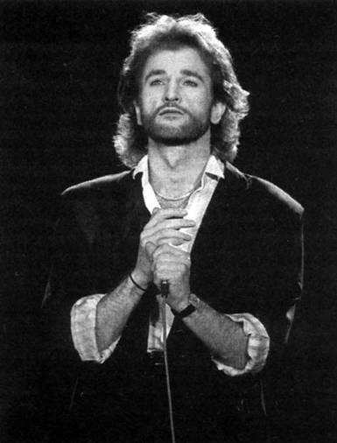
Они уходят, выполнив заданье, Их отзывают высшие Миры, Неведомые нашему сознанью, По правилам космической игры.

Slide 14
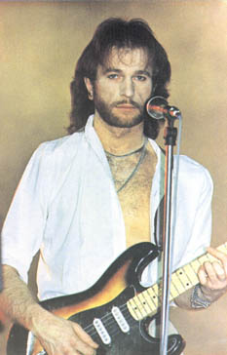
Они уходят, не допев куплета, Когда в их честь играют туш: Актёры, музыканты и поэты – Целители уставших наших душ.

Slide 15
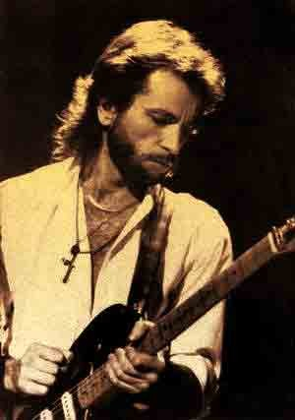
В лесах их песни птицы допевают, В полях для них цветы венки совьют, Они уходят вдаль, но никогда не умирают И в песнях и в стихах своих живут.

Slide 17
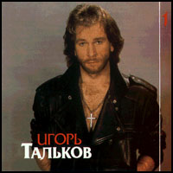
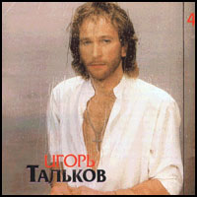
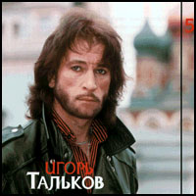
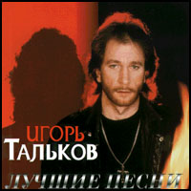

Slide 18
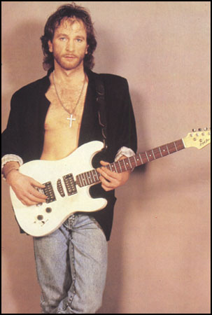
…быть счастливой Можно только в честном споре, В честной жизни, В честном слове, В честном взгляде, В честной мысли…

Slide 19
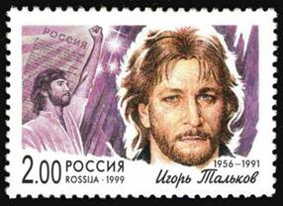
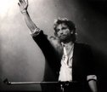
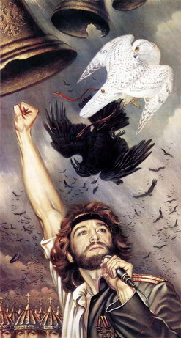
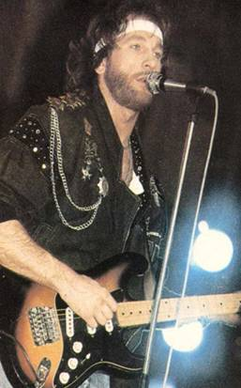
Вот так уж в жизни повелось – Всё в этом мире повторится: Когда рождается ПОЭТ, Во тьме рождается убийца

Slide 20
Использованная литература
М.Марголис. Зачем я живу. Журнал «Молодёжная эстрада», №2, 1993
«И поверженный в бою я воскресну и спою»…». Журнал «Библиотекарь», №3, 1992
И.Терентьев. «Рыцарь печального образа». Газета «Моя семья», №44, 2003
Авторская песня. М.: АСТ, Олимп, 1997
Материал сайта http://moicompas.ru/ compas/ igor talkov

